Slide 1
9. TEKNIK PENGINTEGRALAN
MA1114 KALKULUS I

Slide 2
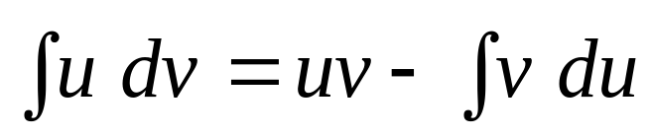
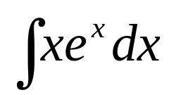
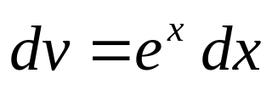
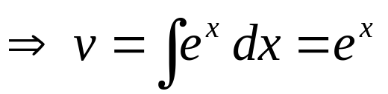
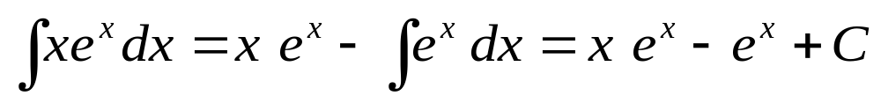
9.1 Integral Parsial
Formula Integral Parsial :
Cara : pilih u yang turunannya lebih sederhana
Contoh : Hitung
misal u = x, maka du=dx
sehingga
MA1114 KALKULUS I

Slide 3
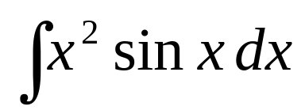
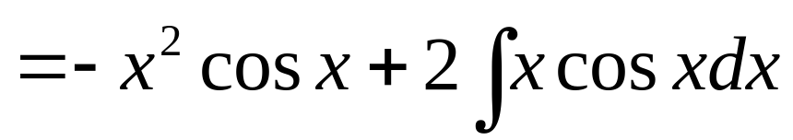
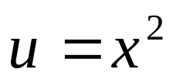
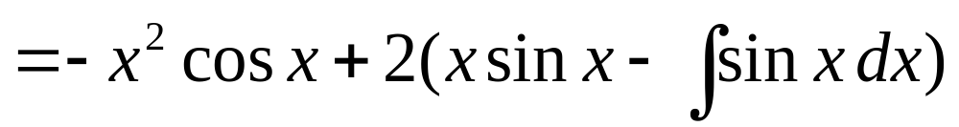
Integral parsial dapat dilakukan lebih dari satu kali
Contoh Hitung
Jawab
Integral parsial
(i) Misal
du = 2xdx
dv = sinxdx
V=-cosx
(ii)
Misal w = x
dw = dx
dr = cosx dx
r = sinx
MA1114 KALKULUS I

Slide 4
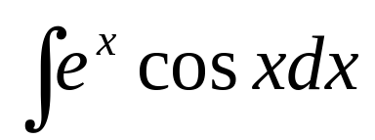
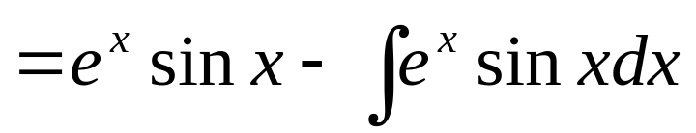
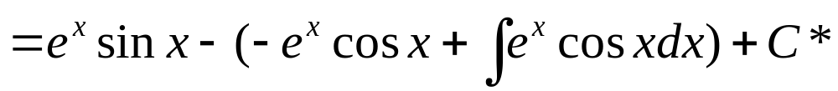


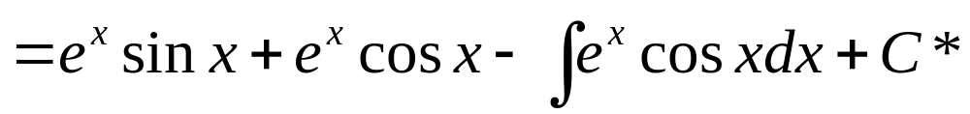


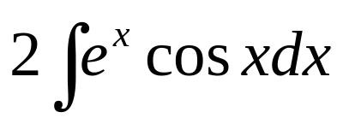
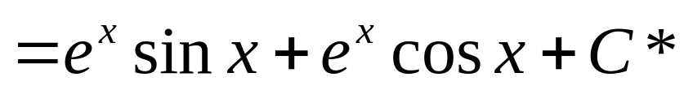
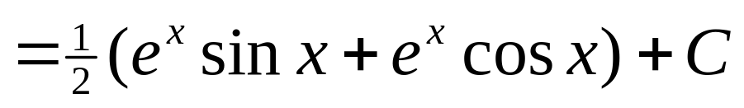
Ada kemungkinan integran (f(x)) muncul lagi diruas kanan
Contoh Hitung
Integral parsial
Jawab :
(i) Misal
dv=cosxdx
v=sinx
(ii) Misal
Integral yang dicari ,bawa keruas kiri
dr = sinxdx
r=-cosx
MA1114 KALKULUS I

Slide 5

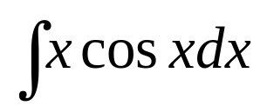
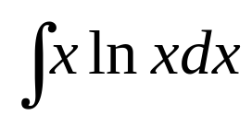
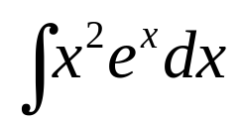
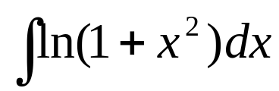
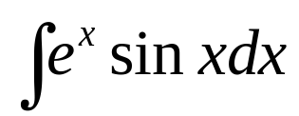
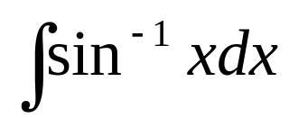
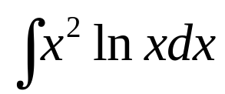
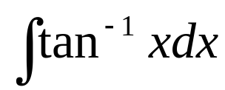
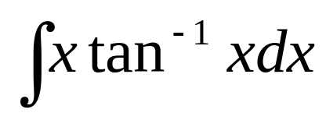
Soal latihan
Hitung
1.
7.
2.
8.
3.
9.
4.
10.
5.
6.
MA1114 KALKULUS I

